Slide 1
MySQL主从同步
－－原理、问题、解决方案和应用
@淘宝丁奇
2009-8-22

Slide 2
讲师介绍
讲师简介：
丁奇：
08年至10年在百度贴吧，作服务端开发，开始接触MySQL。之后由于业务需要开始看MySQL代码，囫囵吞枣不求甚解。10年得机会进入淘宝核心系统数据库组，主要是MySQL优化和提升可维护性。参与IC、TC读库调优；写了一些插件，打了几个patch到官方；实现MySQL主从同步工具、设计MySQL异构数据同步方案、MySQL中间层。一直游离在了解需求、设计方案、推广方案的三点一线上 。

Slide 3
课程目标与目标学员页
目标学员：对存储引擎、系统优化有兴趣的同学。
课程目的 : 介绍主从同步的概念、原理、存在的问题和优化思路。
学员能够获得的收获： 主从同步的基本配置步骤和注意事项、探讨追查和解决问题的思路

Slide 4
MySQL主从同步基本概念和配置步骤
MySQL主从同步基本流程
延迟的原因
解决方案一
解决方案二 －－Transfer
应用场景和业务限制
保障和退化
在多主同步的应用
不能解决的光速问题
不能解决的更新延迟

Slide 5
MySQL主从同步基本概念和配置步骤
用于实例之间同步数据，可以级联
只需要更新主库
备库用于备份或查询分流
配置注意事项
  主库必须开启binlog
  Master和slave的server-id不能相同
  同一个Maser的多个slave，server-id也不能相同
  Binlog_format最好相同。
  在log-slave-updates=1时，不允许Master是row，slave是statement这种是不允许的。

Slide 6
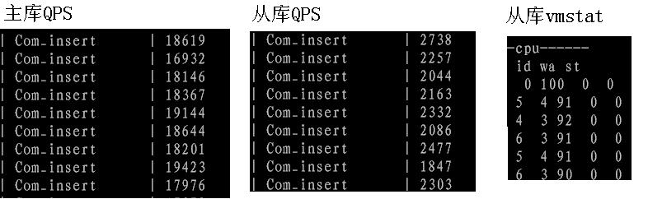
MySQL主从同步基本概念和配置步骤(续)
配置基本步骤
  主库上grant权限
  从库上change master to …;
  Start slave
问题

Slide 7
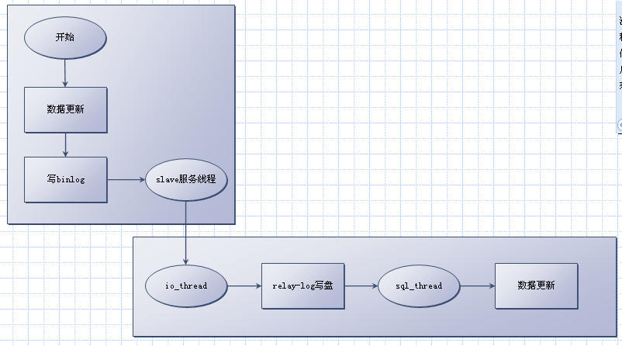
MySQL主从同步基本流程
Master
Slave

Slide 8
MySQL主从同步延迟原因
什么是延迟－－2和6的时间间隔
1
为什么延迟
2、5的文件更新通知？不是
3的网络延迟？ 不是
4的写盘延迟？ 不是
2
3
5
6
4
等等。。。1和2之间那个箭头怎么不画出来－－我们不关心

Slide 9
MySQL主从同步延迟原因
延迟原因
主库更新多线程
从库更新单线程
都是箭头，你咋这么苗条呢？

Slide 10
MySQL主从同步解决方案
解决方案：
从库变成多线程更新
反问一句：
三秒钟变格格么。有那么好MySQL为什么不支持？
说胖就胖了啊。。。

Slide 11
MySQL主从同步解决方案
直接多线程存在的问题：
语句顺序无法保证－－insert和update调换有什么问题？
又瘦回去了，怂了。。。

Slide 12
MySQL主从同步解决方案
咔～
导演说咔了吗？
其实我准备变身，
左上角的兄弟，
后面好像都没你的戏份了，
能不能先洗洗睡去？

Slide 13
MySQL主从同步解决方案
解决方案分析：
1、一定要多线程！为什么？
2、多线程又会打乱顺序
3、总是有些没那么严格的，是吧？
4、同一个表的更新必须按照顺序
5、不同表呢？
6、先作个不同表之间并行的，线上一个库都有很多表
过渡太久了吧，变身的那位呢？

Slide 14
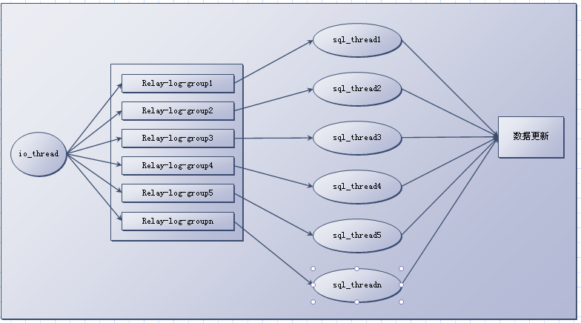
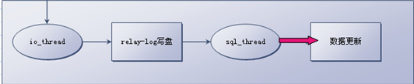
MySQL主从同步解决方案
Slave
认不出来了，来个对比照

Slide 15
MySQL主从同步解决方案
应该是解决了
从此Master和Slave过着幸福的生活？
太naïve了。。。
实际上，刚才那个是副导演
导演回来了，说：
咱这剧本不允许主角变身！
未完待续
Notes:
说明：直接修改slave代码，风险比较大

Slide 16
MySQL主从同步解决方案
方案考虑：
多线程是ok的
但是不能修改线上的代码
就是Master和Slave都不能动
变回来了，导演管饭，听导演的

Slide 17
MySQL主从同步解决方案
某路人
。。。肿么这么眼熟

Slide 18
MySQL主从同步解决方案

Slide 19
MySQL主从同步解决方案
以上为前传，介绍MySQL多线程同步工具(Transfer)的设计思路
以下为文字解释版
MySQL的主从同步延迟，是指从库的更新性能低于主库的更新性能。
相同的机器配置，出现性能差异的原因，是从库上单线程更新。
Notes:
说明：直接修改slave代码，风险比较大

Slide 20
MySQL主从同步解决方案
一种方案是将从库的单线程apply改成多线程，但需要修改slave的代码。
安全起见，以工具的形式提供多线程同步功能。
Transfer也是一个MySQL，DBA一般部署在slave同一个机器上，放到/u01/mysql2
Transfer设置为Master的从库，接收日志后更新Slave
从Slave来看，Transfer是一个普通的Client。

Slide 21
MySQL主从同步基本概念和配置步骤
MySQL主从同步基本流程
延迟的原因
解决方案一
解决方案二 －－Transfer
应用场景和业务限制
保障和退化
在多主同步的应用
不能解决的光速问题
不能解决的更新延迟

Slide 22
Transfer的应用场景和业务限制
多表业务
  Transfer的策略是在io_thread接收主库日志后，分成16份不同的relay-log存放
  再用16个sql_thread分别读取日志分发
  确保同一个表的更新语句顺序与主库binlog相同
对Master的限制
  主库设置binlog为row模式 (不支持Statement的原因）
  主库单个语句的binlog不能超过1G (原因说明）
  尽量减少一个语句更新两个表

Slide 23
Transfer的应用场景和业务限制
对Slave的限制
  设置max_allowed_packet = 1G
  需要一个root权限账号提供给Transfer
对DDL语句的处理
  0号线程的作用

Slide 24
Transfer的保障和退化
保障
  Transfer本身挂了数据不丢（持久化的数据队列）
  Slave出错重启后，继续同步直接start slave
  Master重启后自动重新同步
  维护方便。
    stop slave; change master; slave_skip_errors
    直接接入现成监控系统
退化
  Statement模式下某些语句不支持。 支持的语句性能也不提升
  事务打散
  从库上不再支持rollback (什么时候从库会收到rollback?)

Slide 25
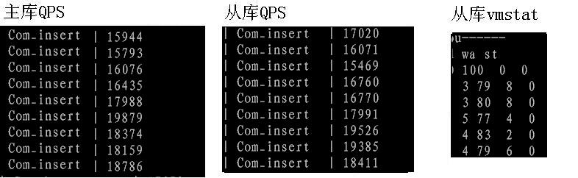
效果对比
原始性能
Transfer方案性能

Slide 26
MySQL主从同步基本概念和配置步骤
MySQL主从同步基本流程
延迟的原因
解决方案一
解决方案二 －－Transfer
应用场景和业务限制
保障和退化
在多主同步的应用
不能解决的光速问题
不能解决的更新延迟

Slide 27
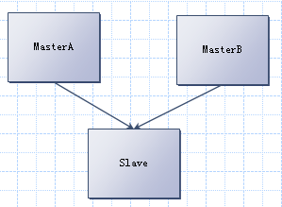
Transfer在多主同步的应用
多主复制的需求来源
  备份节约机器
  数据聚集分析
理想方案
MySQL不支持

Slide 28
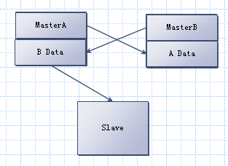
Transfer在多主同步的应用
现在方案
  浪费硬盘空间
  增加额外更新
  更大的延迟

Slide 29
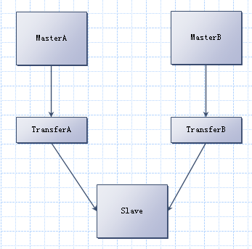
Transfer在多主同步的应用
Transfer方案

Slide 30
MySQL主从同步基本概念和配置步骤
MySQL主从同步基本流程
延迟的原因
解决方案一
解决方案二 －－Transfer
应用场景和业务限制
保障和退化
在多主同步的应用
不能解决的光速问题
不能解决的更新延迟

Slide 31
无法解决的光速问题
抽象回简单场景，在解决cpu利用问题后，从库更新性能与主库相同
新问题：跨机房单个数据延迟
杭州到青岛线路就是那么长 20ms

Slide 32
无法解决的光速问题
回到最开始的一个问题
什么是延迟
1
2
3
5
6
4

Slide 33
无法解决的光速问题
如果我们把延迟定义为 3到6的时间差呢？
1
让用户多等20ms 换取数据一致性
2
一起来讨论
3
5
6
4

Slide 34
MySQL主从同步基本概念和配置步骤
MySQL主从同步基本流程
延迟的原因
解决方案一
解决方案二 －－Transfer
应用场景和业务限制
保障和退化
在多主同步的应用
不能解决的光速问题
不能解决的更新延迟

Slide 35
不能解决的更新延迟
这回我们关注6本身, 要求完全没有延迟怎么作？
1
一个耗时10ms的更新，至少延迟10ms
全同步？－－no
2
不要陷入锤子钉子的误区
3
5
6
4
放弃这方案，用双写

Slide 36
MySQL官方版5.6的多线程同步介绍 & 启发
  按DB分线程
    为什么我们当时没这么作？
  跨DB的则线程合并
    为什么我们当时没这么作？
  Transfer与其实质区别是粒度不同
  被按DB分提醒了 – 后续改进

Slide 37
课程回顾 、总结页
如何配置主从同步
主从同步原理
主从同步性能问题现状
优化方向
安全的妥协方案
Transfer的其他应用

Slide 38
谢谢

